Slide 1
МНОЖЕЊЕ И ДИЈЕЉЕЊЕ БРОЈЕМ 2
МАТЕМАТИКА ЗА 3. РАЗРЕД

Slide 2
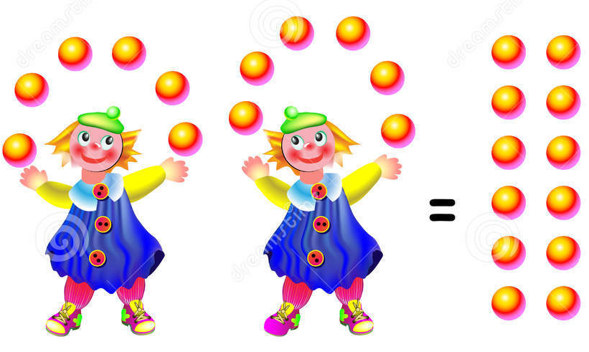
Приказано на слици напиши у облику сабирања и множења.
2 + 2 + 2 + 2 + 2 + 2 = 12
6 ∙ 2 = 12

Slide 3
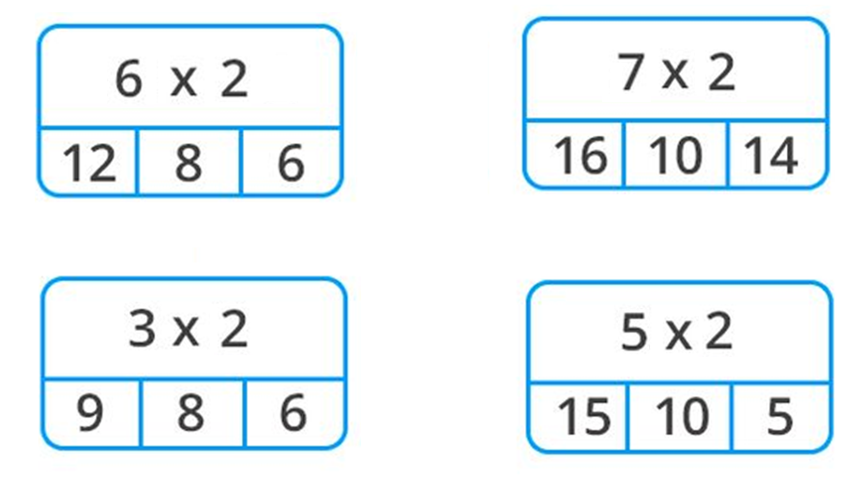
2. Заокружи тачан производ!

Slide 4
3. Обрнутом рачунском операцијом провјери тачност задатка.
18 : 2 = 9 или
20 : 2 = 10 или
10 : 2 = 5 или
8 : 2 = 4 или
9 ∙ 2 = 18
10 ∙ 2 = 20
5 ∙ 2 = 10
4 ∙ 2 = 8

Slide 5
4. Напиши одговарајући број у празно поље кућице.
∙ 2
5
10
7
14
9
18
4
8

Slide 6
5. Учитељица треба равномјерно подијелити 14 уџбеника на 2 ученика. Колико ће сваки ученик добити уџбеника?
14 : 2 =
7
Одговор:
Сваки ученик ће добити 7 књига.

Slide 7
6. Мила је добила 8 пута по 2 шналице у пакету. Колико Мила има шналица укупно?
8 ∙ 2 =
16
Одговор:
Мила има укупно 16 шналица.

Slide 8
ЗАДАТАК ЗА САМОСТАЛНИ РАД:
Поновити таблицу множења бројем 2.

